Slide 1
Lezione 22 - prove di NP-completezza
Lezione del 30/05/2023

Slide 2
Dimostrazioni di NP-completezza
Lezione prettamente tecnica
  pressoché una esercitazione
Vediamo un po’ di esempi di applicazione del teorema 9.3 per dimostrare la NP-completezza di problemi
Vedremo, in particolare, come dalla NP-completezza di 3SAT discenda la NP-completezza di un nuovo problema: Vertex Cover
e come dalla NP-completezza di Vertex Cover discenda la NP-completezza di
  Independent Set
  Clique
  Dominating set

Slide 3
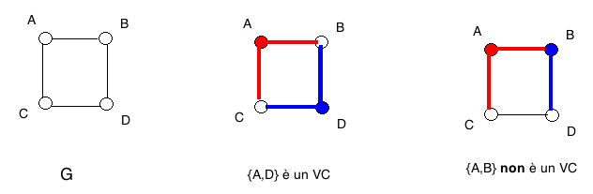
Il problema Vertex Cover (VC)
Dato un grafo non orientato G = (V,E), un sottoinsieme V’ di nodi tale che ogni arco ha almeno un estremo in quel sottoinsieme è un vertex cover di G
Un vertex cover è un insieme di nodi che “copre” tutti gli archi del grafo
Nel problema Vertex Cover vogliamo trovare un sottoinsieme di nodi “piccolo” che copra tutti gli archi di un grafo

Slide 4
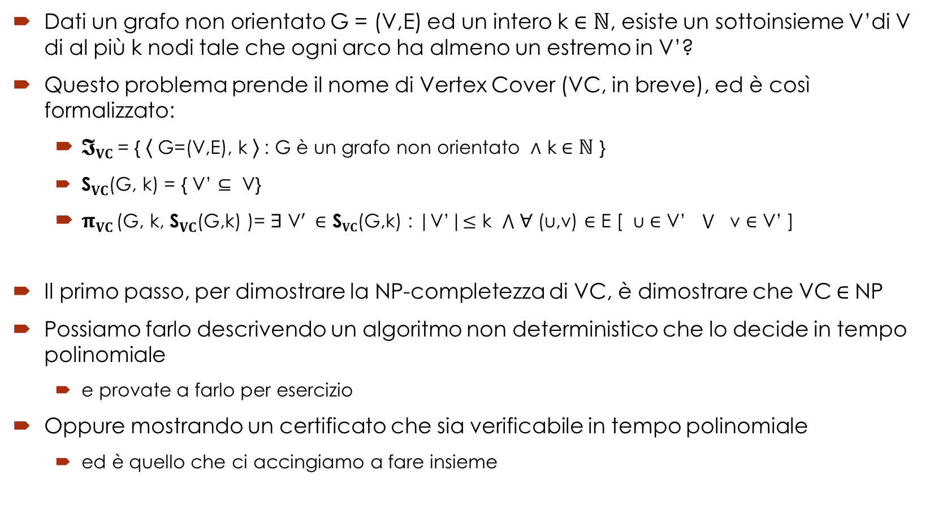
Il problema Vertex Cover (VC)
Dati un grafo non orientato G = (V,E) ed un intero k $∈$ $ℕ$, esiste un sottoinsieme V’di V di al più k nodi tale che ogni arco ha almeno un estremo in V’?
Questo problema prende il nome di Vertex Cover (VC, in breve), ed è così formalizzato:
  $𝕴VC$= { ⟨ G=(V,E), k ⟩ : G è un grafo non orientato $∧$ k $∈$ $ℕ$ }
  S$VC$(G, k) = { V’ $⊆$ V}
  $πVC$(G, k, S$VC$(G,k) )= $∃$ V$′ ∈$ S$VC$(G,k) : |V’|$≤$ k $⋀$ $∀$ (u,v) $∈$ E [ u $∈$ V’ $⋁$ v $∈$ V’ ]
Il primo passo, per dimostrare la NP-completezza di VC, è dimostrare che VC$∈$ NP
Possiamo farlo descrivendo un algoritmo non deterministico che lo decide in tempo polinomiale
  e provate a farlo per esercizio
Oppure mostrando un certificato che sia verificabile in tempo polinomiale
  ed è quello che ci accingiamo a fare insieme

Slide 5
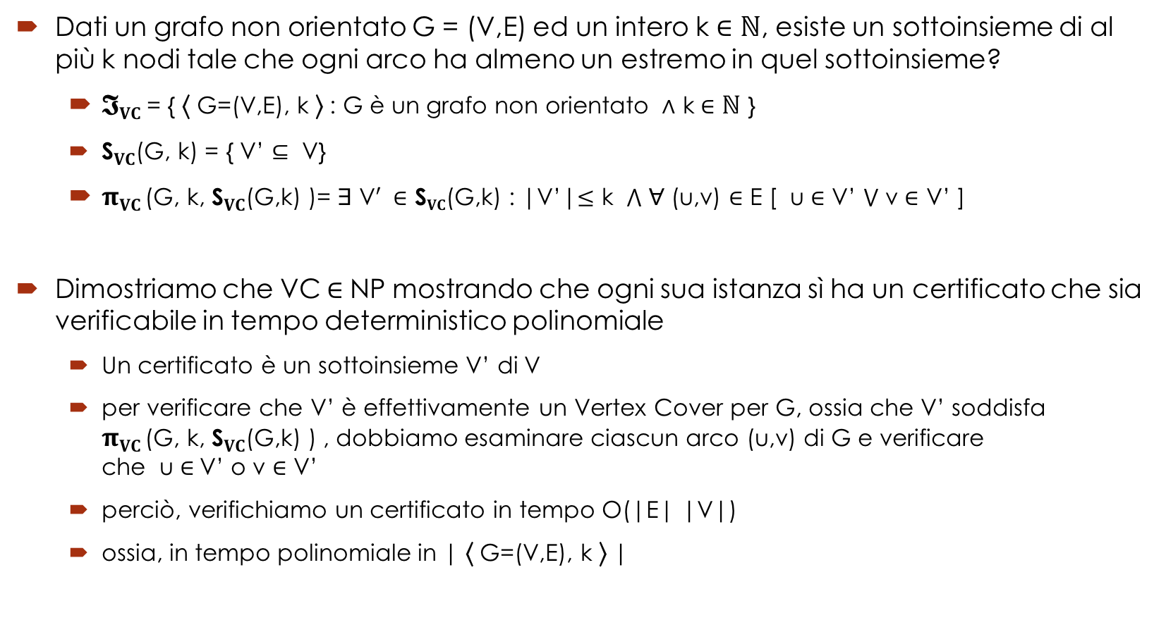
Il problema Vertex Cover (VC)
Dati un grafo non orientato G = (V,E) ed un intero k $∈$ $ℕ$, esiste un sottoinsieme di al più k nodi tale che ogni arco ha almeno un estremo in quel sottoinsieme?
  $𝕴VC$= { ⟨ G=(V,E), k ⟩ : G è un grafo non orientato $∧$ k $∈$ $ℕ$ }
  S$VC$(G, k) = { V’ $⊆$ V}
  $πVC$(G, k, S$VC$(G,k) )= $∃$ V$′ ∈$ S$VC$(G,k) : |V’|$≤$ k $⋀$ $∀$ (u,v) $∈$ E [ u $∈$ V’ $⋁$ v $∈$ V’ ]
Dimostriamo che VC$∈$ NP mostrando che ogni sua istanza sì ha un certificato che sia verificabile in tempo deterministico polinomiale
  Un certificato è un sottoinsieme V’ di V
  per verificare che V’ è effettivamente un Vertex Cover per G, ossia che V’ soddisfa $πVC$(G, k, S$VC$(G,k) ) , dobbiamo esaminare ciascun arco (u,v) di G e verificare che u $∈$V’ o v $∈$ V’
  perciò, verifichiamo un certificato in tempo O(|E| |V|)
  ossia, in tempo polinomiale in | ⟨ G=(V,E), k ⟩ |

Slide 6
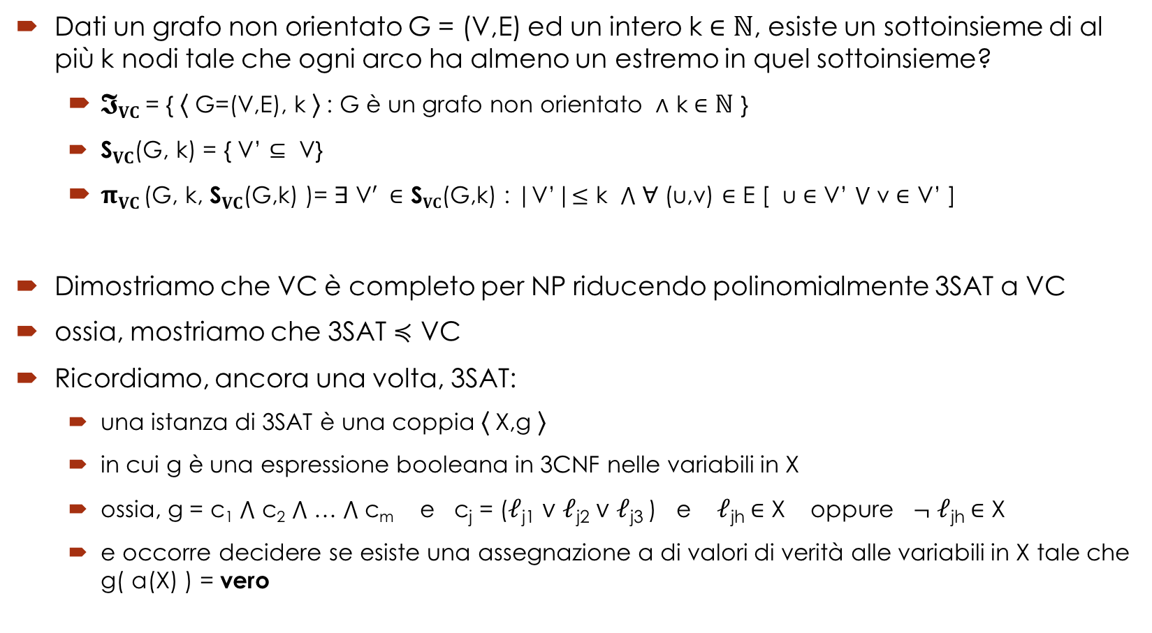
Il problema Vertex Cover (VC)
Dati un grafo non orientato G = (V,E) ed un intero k $∈$ $ℕ$, esiste un sottoinsieme di al più k nodi tale che ogni arco ha almeno un estremo in quel sottoinsieme?
  $𝕴VC$= { ⟨ G=(V,E), k ⟩ : G è un grafo non orientato $∧$ k $∈$ $ℕ$ }
  S$VC$(G, k) = { V’ $⊆$ V}
  $πVC$(G, k, S$VC$(G,k) )= $∃$ V$′ ∈$ S$VC$(G,k) : |V’|$≤$ k $⋀$ $∀$ (u,v) $∈$ E [ u $∈$ V’ $⋁$ v $∈$ V’ ]
Dimostriamo che VC è completo per NP riducendo polinomialmente 3SAT a VC
ossia, mostriamo che 3SAT $≼$ VC
Ricordiamo, ancora una volta, 3SAT:
  una istanza di 3SAT è una coppia ⟨ X,g ⟩
  in cui g è una espressione booleana in 3CNF nelle variabili in X
  ossia, g = c₁ $⋀$ c₂ $⋀$ … $⋀$ c_{m} e c_{j} = ($ℓ$_{j1} $∨$ $ℓ$_{j2} $∨$ $ℓ$_{j3} ) e $ℓ$_{jh}$∈$ X oppure $¬$ $ℓ$_{jh}$∈$ X
  e occorre decidere se esiste una assegnazione a di valori di verità alle variabili in X tale che g( a(X) ) = vero

Slide 7
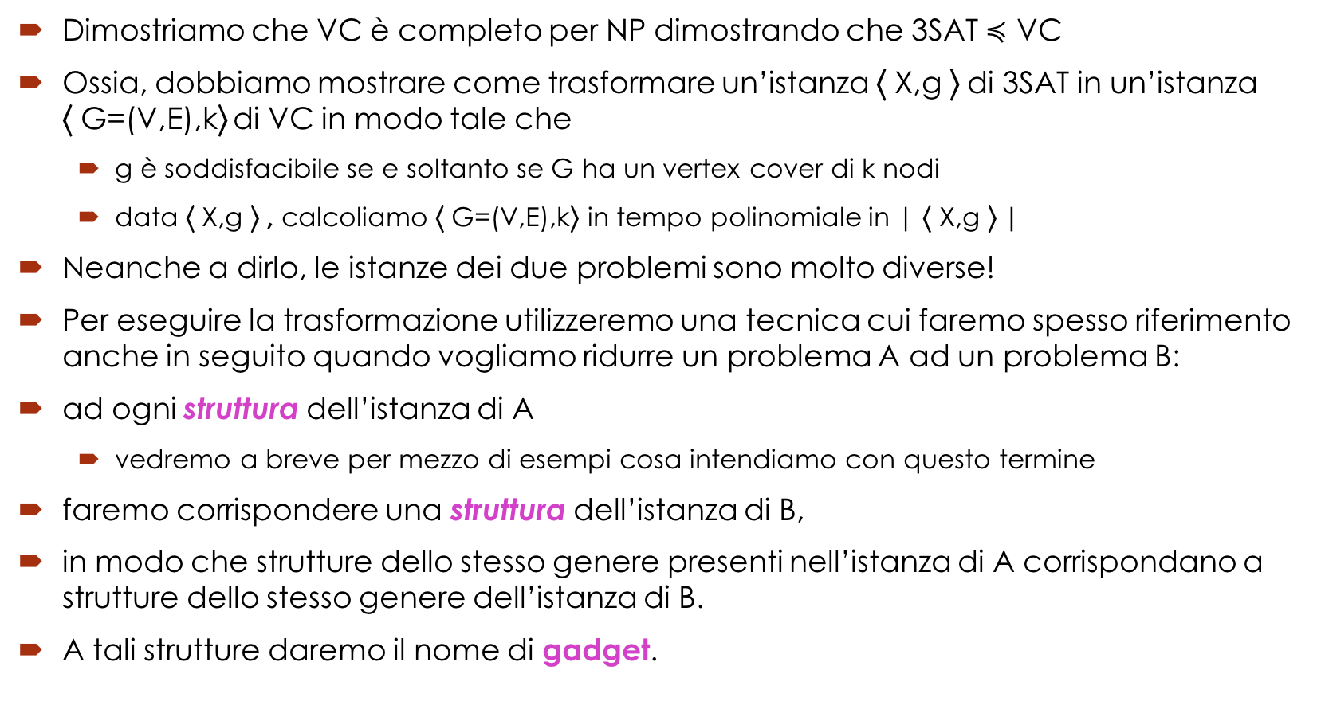
Il problema Vertex Cover (VC)
Dimostriamo che VC è completo per NP dimostrando che 3SAT $≼$ VC
Ossia, dobbiamo mostrare come trasformare un’istanza ⟨ X,g ⟩ di 3SAT in un’istanza ⟨ G=(V,E),k⟩ di VC in modo tale che
  g è soddisfacibile se e soltanto se G ha un vertex cover di k nodi
  data ⟨ X,g ⟩ , calcoliamo ⟨ G=(V,E),k⟩ in tempo polinomiale in | ⟨ X,g ⟩ |
Neanche a dirlo, le istanze dei due problemi sono molto diverse!
Per eseguire la trasformazione utilizzeremo una tecnica cui faremo spesso riferimento anche in seguito quando vogliamo ridurre un problema A ad un problema B:
ad ogni struttura dell’istanza di A
  vedremo a breve per mezzo di esempi cosa intendiamo con questo termine
faremo corrispondere una struttura dell’istanza di B,
in modo che strutture dello stesso genere presenti nell’istanza di A corrispondano a strutture dello stesso genere dell’istanza di B.
A tali strutture daremo il nome di gadget.

Slide 8
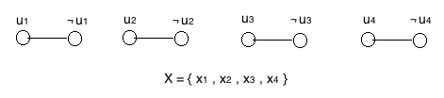
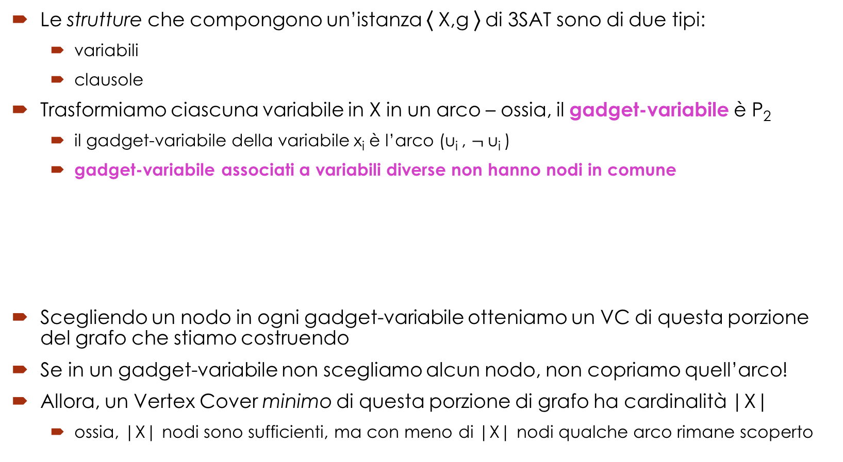
Il problema Vertex Cover (VC)
Le strutture che compongono un’istanza ⟨ X,g ⟩ di 3SAT sono di due tipi:
  variabili
  clausole
Trasformiamo ciascuna variabile in X in un arco – ossia, il gadget-variabile è P₂
  il gadget-variabile della variabile x_{i} è l’arco (u_{i} , $¬$u_{i} )
  gadget-variabile associati a variabili diverse non hanno nodi in comune
Scegliendo un nodo in ogni gadget-variabile otteniamo un VC di questa porzione del grafo che stiamo costruendo
Se in un gadget-variabile non scegliamo alcun nodo, non copriamo quell’arco!
Allora, un Vertex Cover minimo di questa porzione di grafo ha cardinalità |X|
  ossia, |X| nodi sono sufficienti, ma con meno di |X| nodi qualche arco rimane scoperto

Slide 9
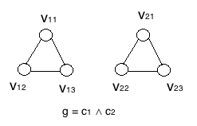
Il problema Vertex Cover (VC)
Trasformiamo ciascuna clausola in g in un ciclo di 3 nodi – ossia, il gadget-clausola è C₃
  il gadget-clausola della clausola c_{j} è la terna di archi (v_{j1} , v_{j2}) , (v_{j2} , v_{j3}) , (v_{j3} , v_{j1}) ,
  gadget-clausola associati a clausole diverse non hanno nodi in comune
  gadget-clausola e gadget-variabile non hanno nodi in comune
Scegliendo due nodi in ogni gadget-clausola otteniamo un VC di questa porzione del grafo che stiamo costruendo
Se in un gadget-clausola scegliamo meno di due nodi, non copriamo quel gadget!
Allora, un Vertex Cover minimo di questa porzione di grafo ha cardinalità 2|g|= 2m
  ossia, 2m nodi sono sufficienti, ma con meno di 2m nodi qualche arco rimane scoperto

Slide 10
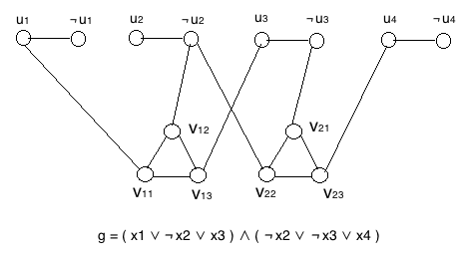
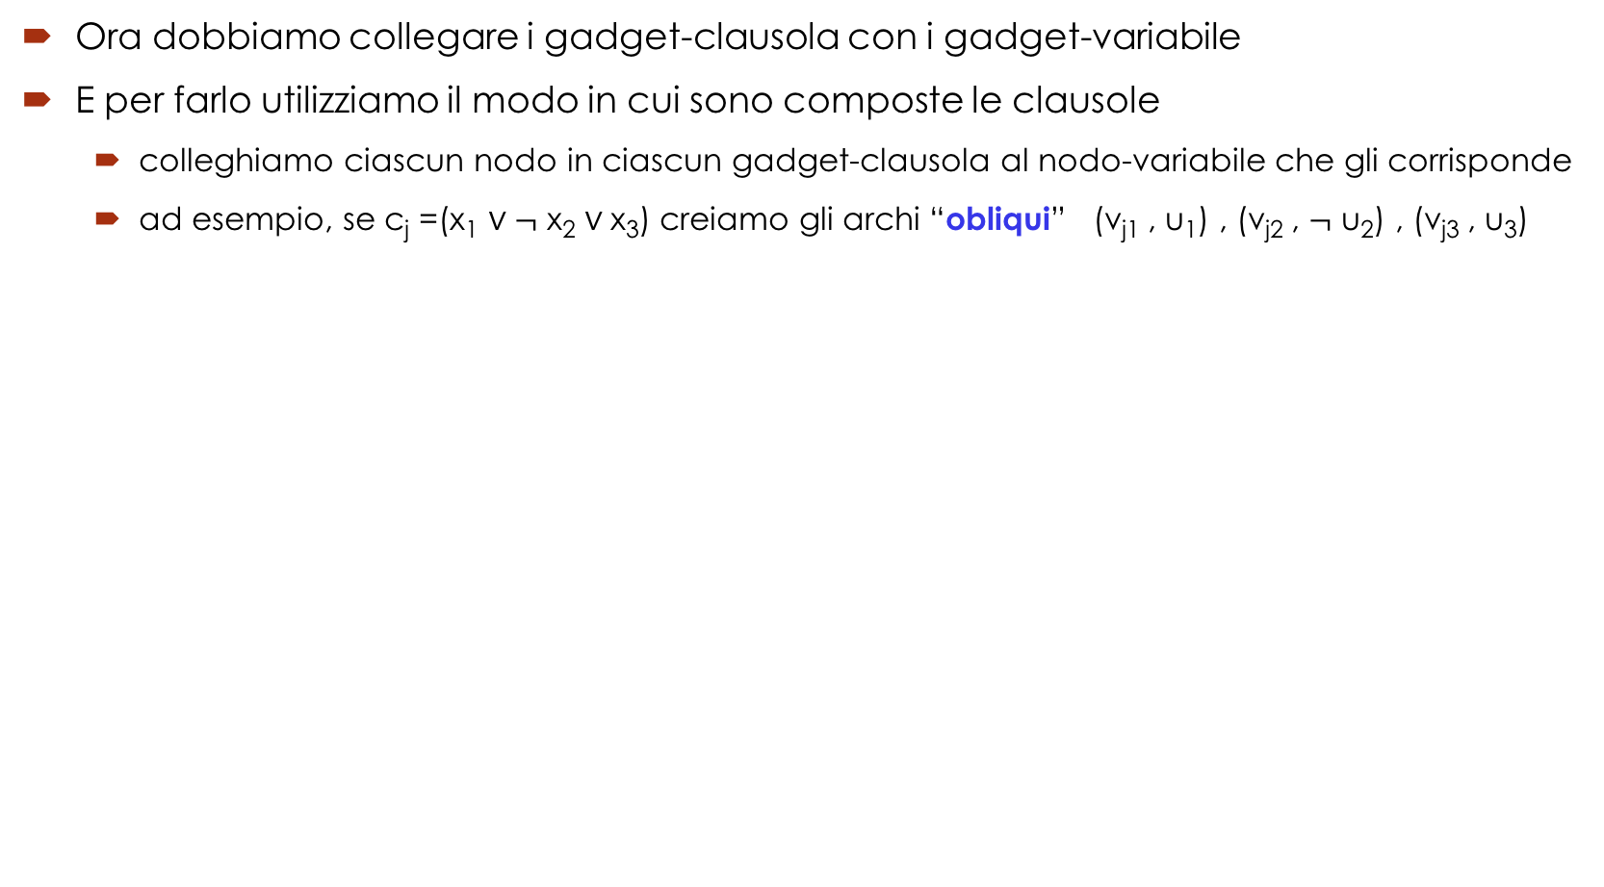
Il problema Vertex Cover (VC)
Ora dobbiamo collegare i gadget-clausola con i gadget-variabile
E per farlo utilizziamo il modo in cui sono composte le clausole
  colleghiamo ciascun nodo in ciascun gadget-clausola al nodo-variabile che gli corrisponde
  ad esempio, se c_{j} =(x₁ $∨¬$ x₂ $∨$x₃) creiamo gli archi “obliqui” (v_{j1} , u₁) , (v_{j2} , $¬$ u₂) , (v_{j3} , u₃)

Slide 11
Il problema Vertex Cover (VC)
E così, abbiamo costruito il grafo G corrispondente a ⟨ X,g ⟩
per completare l’istanza ⟨ G,k ⟩ di VC corrispondente a ⟨ X,g ⟩ scegliamo k = |X|+2|g| = n + 2m
Banalmente, costruire ⟨ G,k ⟩ da ⟨ X,g ⟩ richiede tempo polinomiale in |⟨ X,g ⟩|
  provate a verificarlo per esercizio
Resta da mostrare che g è soddisfacibile se e soltanto se G ha un vertex cover di al più k= n + 2m nodi
Prima di procedere con questa dimostrazione, ricordiamo che
  come abbiamo già osservato
n nodi sono necessari per coprire gli archi di tutti i gadget-variabile e 2m nodi sono necessari per coprire gli archi di tutti i gadget-clausole
perciò, almeno k = n + 2m nodi sono necessari per coprire gli archi di G
resta da far vedere che k = n + 2m nodi sono sufficienti a coprire gli archi di G se e soltanto se g è soddisfacibile

Slide 12
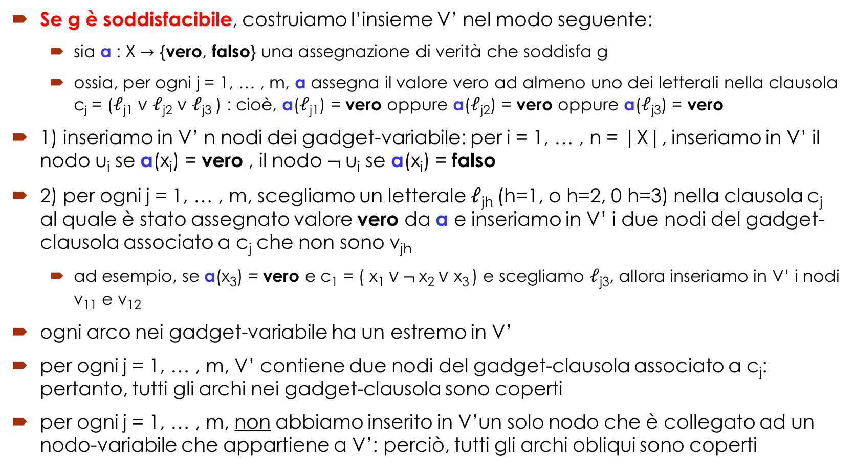
Il problema Vertex Cover (VC)
Se g è soddisfacibile, costruiamo l’insieme V’ nel modo seguente:
  sia a : X $→$ {vero, falso} una assegnazione di verità che soddisfa g
  ossia, per ogni j = 1, … , m, a assegna il valore vero ad almeno uno dei letterali nella clausola c_{j} = ($ℓ$_{j1} $∨$ $ℓ$_{j2} $∨$ $ℓ$_{j3} ) : cioè, a($ℓ$_{j1}) = vero oppure a($ℓ$_{j2}) = vero oppure a($ℓ$_{j3}) = vero
1) inseriamo in V’ n nodi dei gadget-variabile: per i = 1, … , n = |X|, inseriamo in V’ il nodo u_{i} se a(x_{i}) = vero , il nodo $¬$u_{i} se a(x_{i}) = falso
2) per ogni j = 1, … , m, scegliamo un letterale $ℓ$_{jh} (h=1, o h=2, 0 h=3) nella clausola c_{j} al quale è stato assegnato valore vero da a e inseriamo in V’ i due nodi del gadget-clausola associato a c_{j} che non sono v_{jh}
  ad esempio, se a(x₃) = vero e c₁ = ( x₁ $∨$ $¬$x₂ $∨$ x₃ ) e scegliamo $ℓ$_{j3}, allora inseriamo in V’ i nodi v₁₁ e v₁₂
ogni arco nei gadget-variabile ha un estremo in V’
per ogni j = 1, … , m, V’ contiene due nodi del gadget-clausola associato a c_{j}: pertanto, tutti gli archi nei gadget-clausola sono coperti
per ogni j = 1, … , m, non abbiamo inserito in V’un solo nodo che è collegato ad un nodo-variabile che appartiene a V’: perciò, tutti gli archi obliqui sono coperti

Slide 13
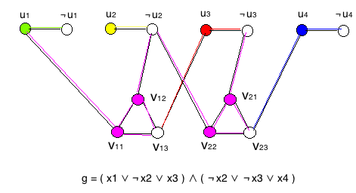
Il problema Vertex Cover (VC)
Quindi i nodi in V’ coprono tutti gli archi di G:
  in figura è mostrato un vertex cover (i nodi colorati) corrispondente all’assegnazione a(x₁) = a(x₂) = a(x₃) = a(x₄) = vero e la corrispondente copertura degli archi
|V’| = n + 2m
Quindi: se g è soddisfacibile, allora G contiene un Vertex Cover di k ( = n + 2m) nodi

Slide 14
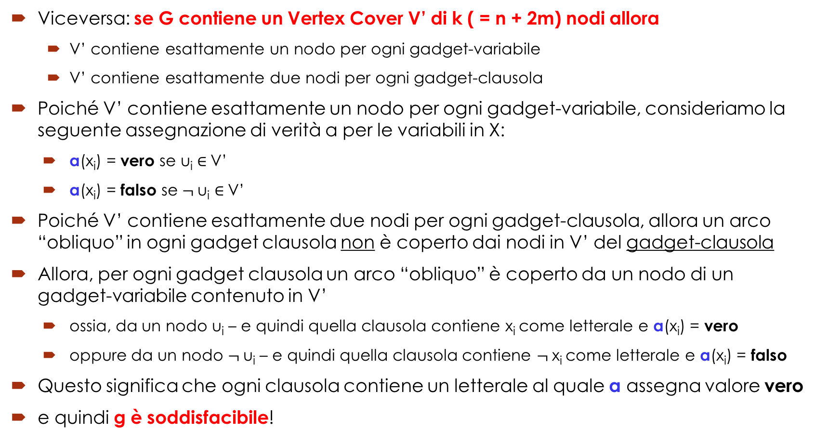
Il problema Vertex Cover (VC)
Viceversa: se G contiene un Vertex Cover V’ di k ( = n + 2m) nodi allora
  V’ contiene esattamente un nodo per ogni gadget-variabile
  V’ contiene esattamente due nodi per ogni gadget-clausola
  Poiché V’ contiene esattamente un nodo per ogni gadget-variabile, consideriamo la seguente assegnazione di verità a per le variabili in X:
    a(x_{i}) = vero se u_{i} $∈$V’
    a(x_{i}) = falso se $¬$u_{i} $∈$V’
  Poiché V’ contiene esattamente due nodi per ogni gadget-clausola, allora un arco “obliquo” in ogni gadget clausola non è coperto dai nodi in V’ del gadget-clausola
  Allora, per ogni gadget clausola un arco “obliquo” è coperto da un nodo di un gadget-variabile contenuto in V’
    ossia, da un nodo u_{i} – e quindi quella clausola contiene x_{i} come letterale e a(x_{i}) = vero
    oppure da un nodo $¬$u_{i} – e quindi quella clausola contiene $¬$x_{i} come letterale e a(x_{i}) = falso
  Questo significa che ogni clausola contiene un letterale al quale a assegna valore vero
  e quindi g è soddisfacibile!

Slide 15
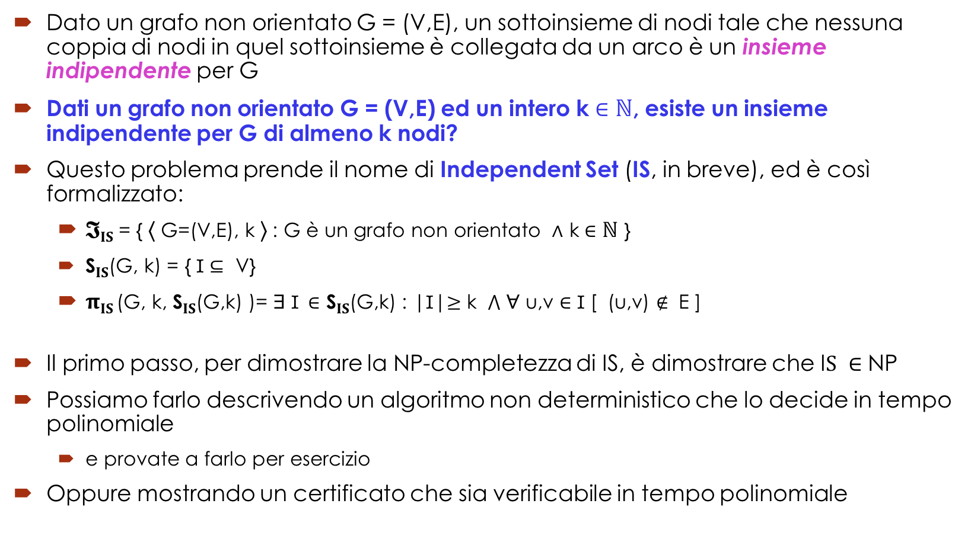
Il problema Independent Set (IS)
Dato un grafo non orientato G = (V,E), un sottoinsieme di nodi tale che nessuna coppia di nodi in quel sottoinsieme è collegata da un arco è un insieme indipendente per G
Dati un grafo non orientato G = (V,E) ed un intero k $∈$ $ℕ$, esiste un insieme indipendente per G di almeno k nodi?
Questo problema prende il nome di Independent Set (IS, in breve), ed è così formalizzato:
  $𝕴IS$= { ⟨ G=(V,E), k ⟩ : G è un grafo non orientato $∧$ k $∈$ $ℕ$ }
  S$IS$(G, k) = { I $⊆$ V}
  $πIS$(G, k, S$IS$(G,k) )= $∃$ I $∈$ S$IS$(G,k) : |I|$≥$ k $⋀$ $∀$ u,v $∈$ I [ (u,v) $∉$ E ]
Il primo passo, per dimostrare la NP-completezza di IS, è dimostrare che I$S ∈$ NP
Possiamo farlo descrivendo un algoritmo non deterministico che lo decide in tempo polinomiale
  e provate a farlo per esercizio
Oppure mostrando un certificato che sia verificabile in tempo polinomiale

Slide 16
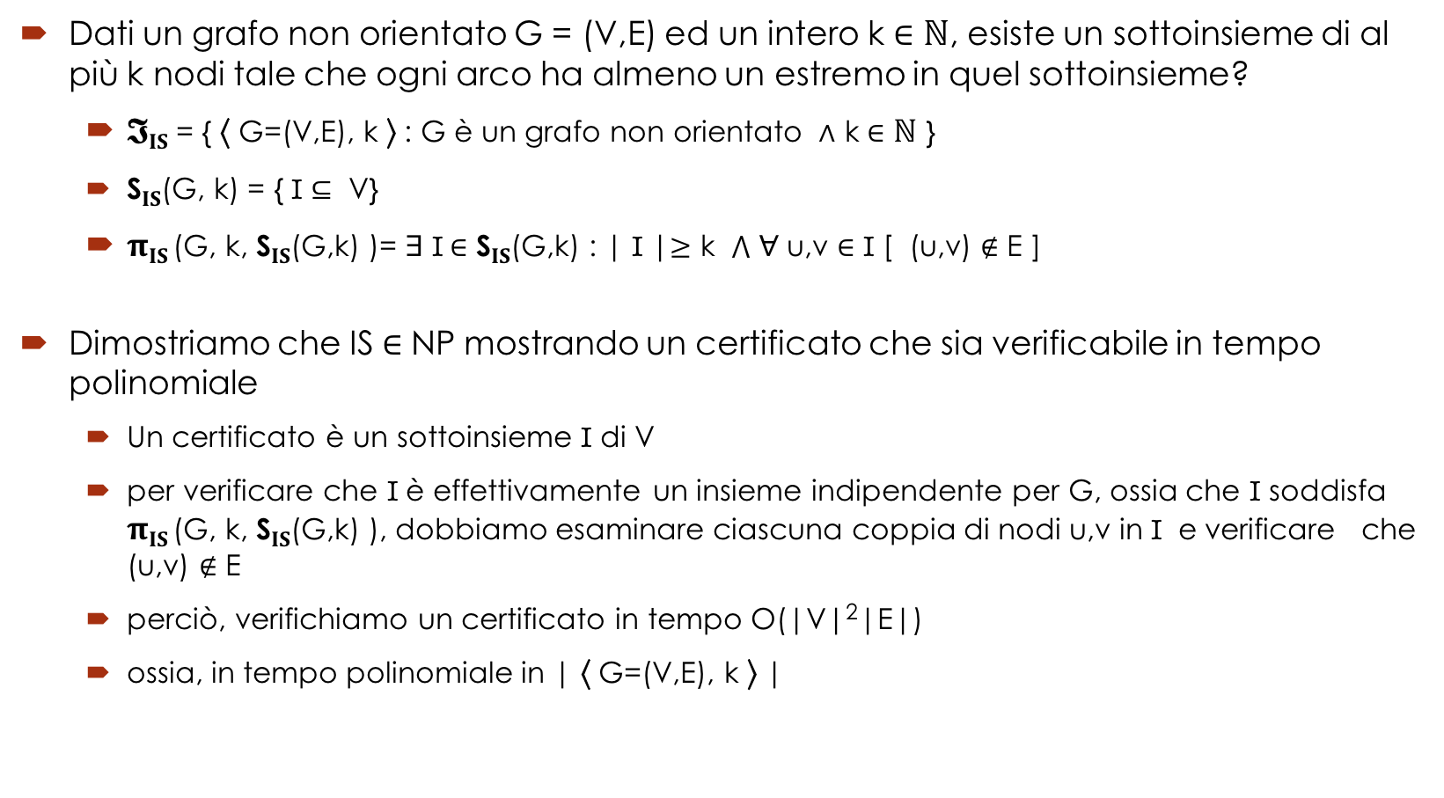
Il problema Independent Set (IS)
Dati un grafo non orientato G = (V,E) ed un intero k $∈$ $ℕ$, esiste un sottoinsieme di al più k nodi tale che ogni arco ha almeno un estremo in quel sottoinsieme?
  $𝕴IS$= { ⟨ G=(V,E), k ⟩ : G è un grafo non orientato $∧$ k $∈$ $ℕ$ }
  S$IS$(G, k) = { I $⊆$ V}
  $πIS$(G, k, S$IS$(G,k) )= $∃$ I$∈$ S$IS$(G,k) : | I |$≥$ k $⋀$ $∀$ u,v $∈$ I [ (u,v) $∉$ E ]
Dimostriamo che IS$∈$ NP mostrando un certificato che sia verificabile in tempo polinomiale
  Un certificato è un sottoinsieme I di V
  per verificare che I è effettivamente un insieme indipendente per G, ossia che I soddisfa $πIS$(G, k, S$IS$(G,k) ), dobbiamo esaminare ciascuna coppia di nodi u,v in I e verificare che (u,v) $∉$ E
  perciò, verifichiamo un certificato in tempo O(|V|²|E|)
  ossia, in tempo polinomiale in | ⟨ G=(V,E), k ⟩ |

Slide 17
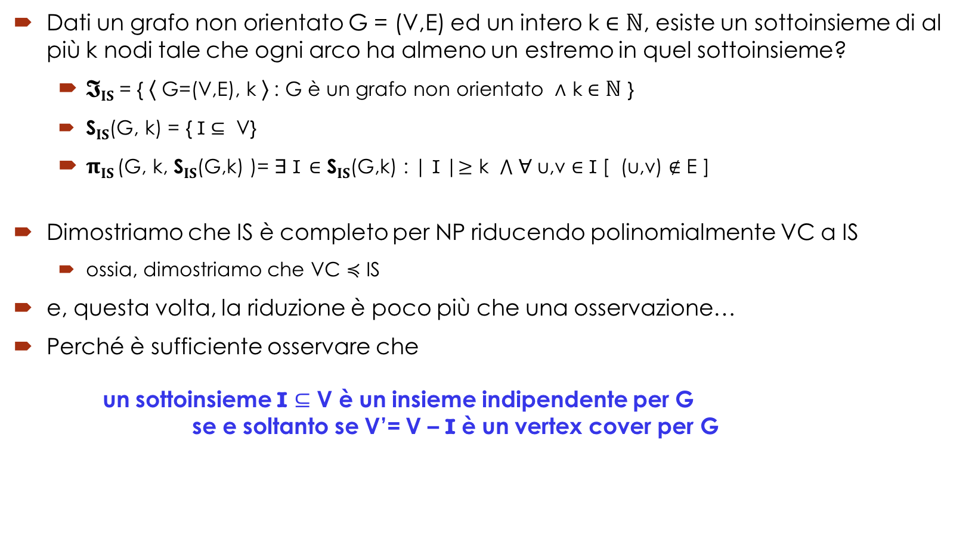
Il problema Independent Set (IS)
Dati un grafo non orientato G = (V,E) ed un intero k $∈$ $ℕ$, esiste un sottoinsieme di al più k nodi tale che ogni arco ha almeno un estremo in quel sottoinsieme?
  $𝕴IS$= { ⟨ G=(V,E), k ⟩ : G è un grafo non orientato $∧$ k $∈$ $ℕ$ }
  S$IS$(G, k) = { I $⊆$ V}
  $πIS$(G, k, S$IS$(G,k) )= $∃$ I$∈$ S$IS$(G,k) : | I |$≥$ k $⋀$ $∀$ u,v $∈$ I [ (u,v) $∉$ E ]
Dimostriamo che IS è completo per NP riducendo polinomialmente VC a IS
  ossia, dimostriamo che VC $≼$ IS
e, questa volta, la riduzione è poco più che una osservazione…
Perché è sufficiente osservare che un sottoinsieme I $⊆$ V è un insieme indipendente per G se e soltanto se V’= V – I è un vertex cover per G

Slide 18
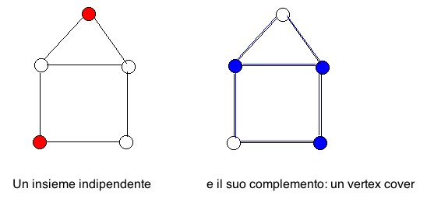
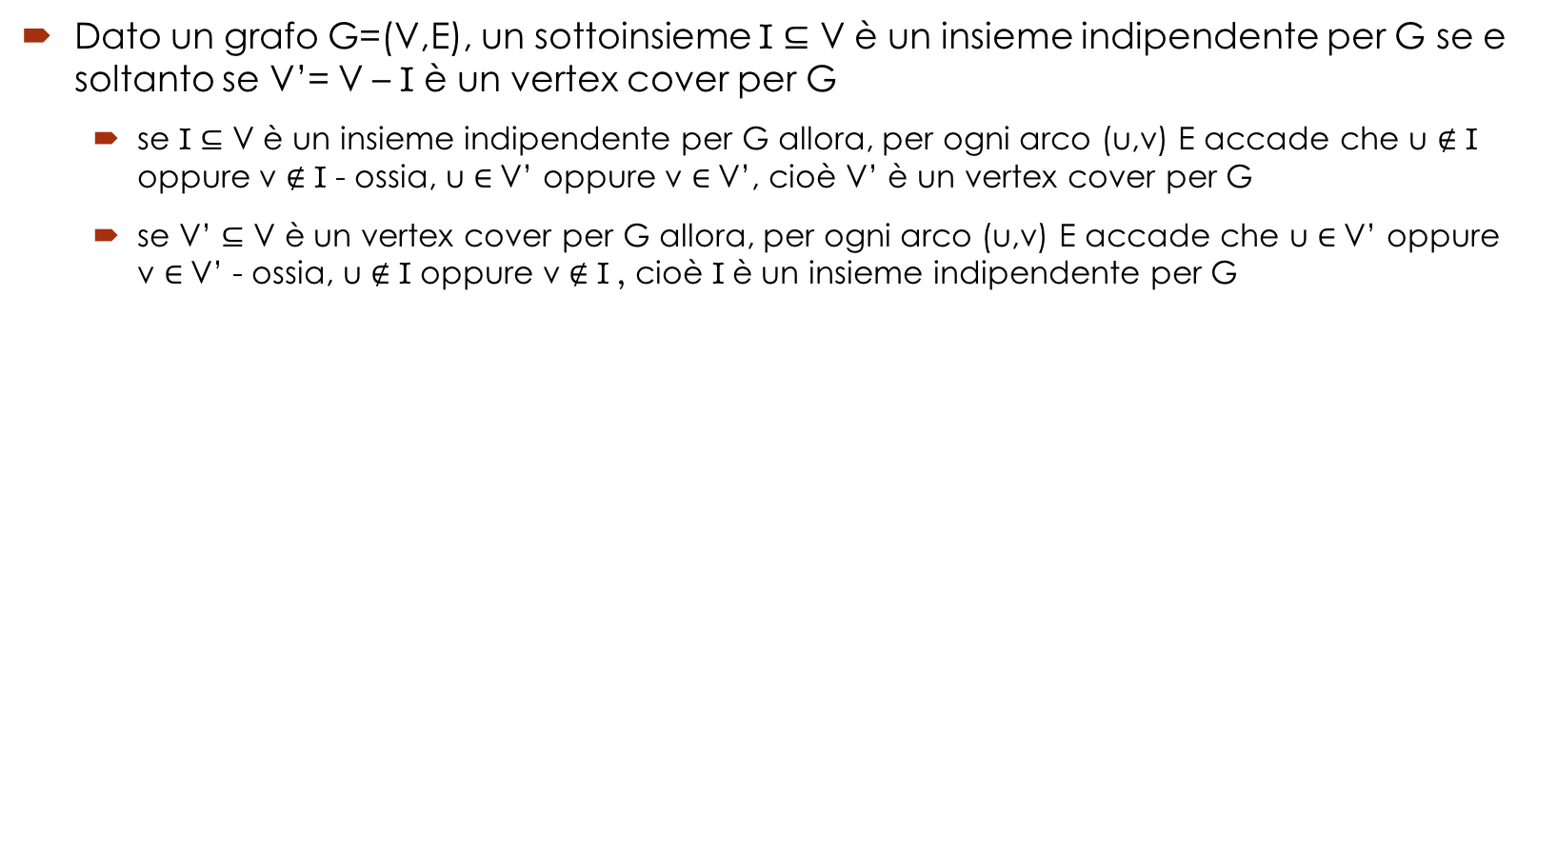
Il problema Independent Set (IS)
Dato un grafo G=(V,E), un sottoinsieme I $⊆$ V è un insieme indipendente per G se e soltanto se V’= V – I è un vertex cover per G
  se I $⊆$ V è un insieme indipendente per G allora, per ogni arco (u,v) E accade che u $∉$ I oppure v $∉$ I - ossia, u $∈$V’ oppure v $∈$V’, cioè V’ è un vertex cover per G
  se V’ $⊆$ V è un vertex cover per G allora, per ogni arco (u,v) E accade che u $∈$V’ oppure v $∈$V’ - ossia, u $∉$ I oppure v $∉$ I , cioè I è un insieme indipendente per G

Slide 19
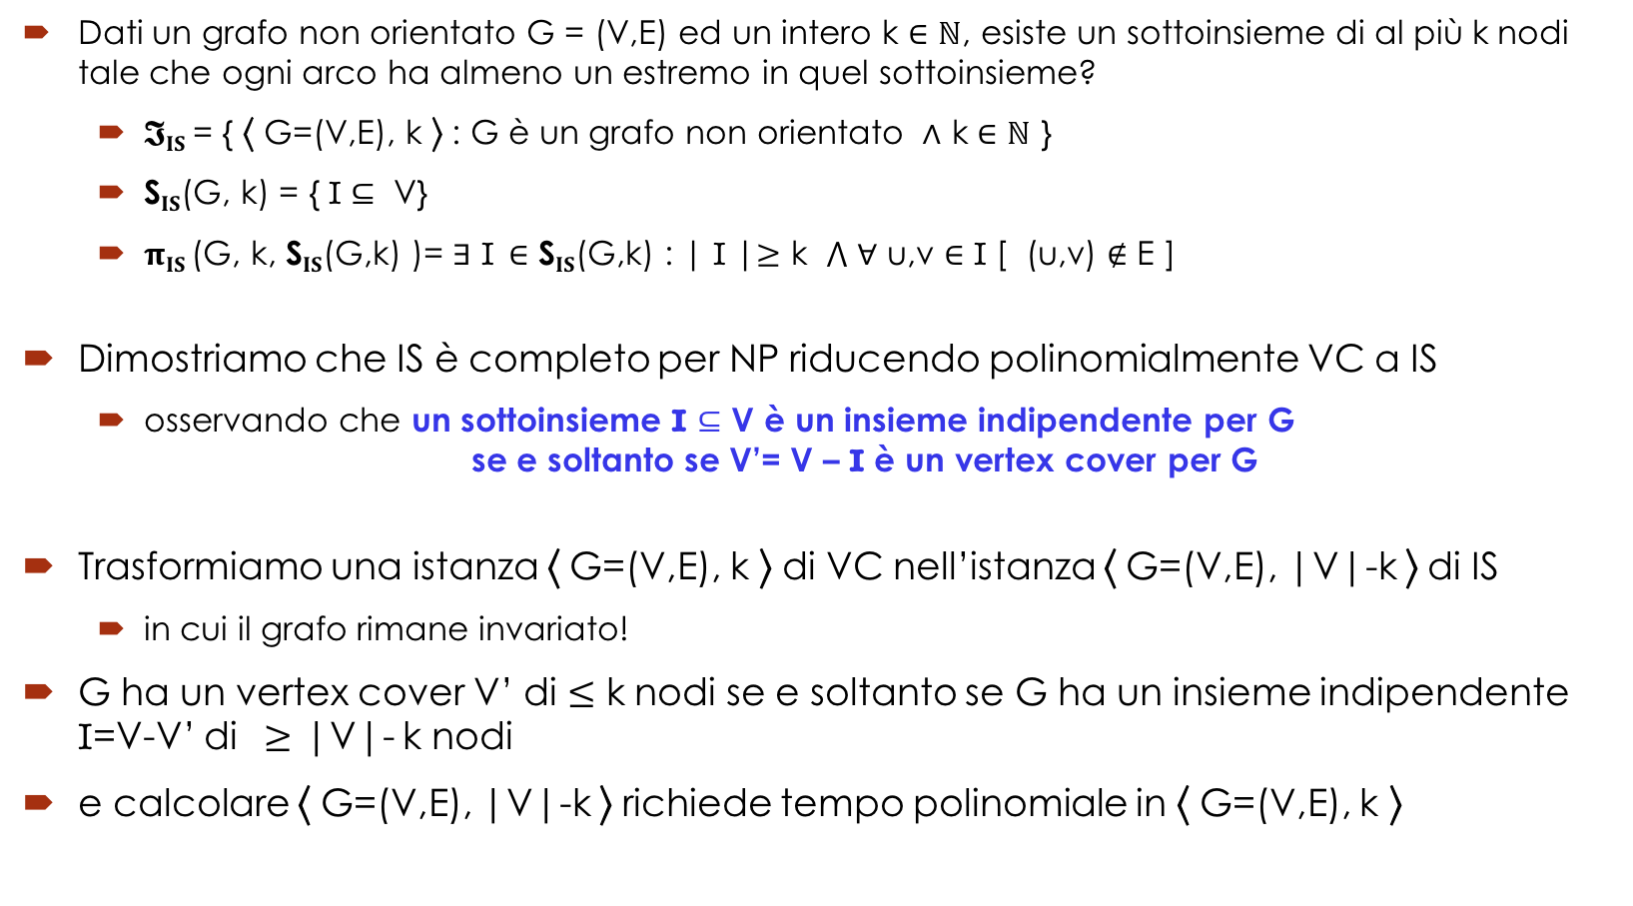
Il problema Independent Set (IS)
Dati un grafo non orientato G = (V,E) ed un intero k $∈$ $ℕ$, esiste un sottoinsieme di al più k nodi tale che ogni arco ha almeno un estremo in quel sottoinsieme?
  $𝕴IS$= { ⟨ G=(V,E), k ⟩ : G è un grafo non orientato $∧$ k $∈$ $ℕ$ }
  S$IS$(G, k) = { I $⊆$ V}
  $πIS$(G, k, S$IS$(G,k) )= $∃$ I$∈$ S$IS$(G,k) : | I |$≥$ k $⋀$ $∀$ u,v $∈$ I [ (u,v) $∉$ E ]
Dimostriamo che IS è completo per NP riducendo polinomialmente VC a IS
  osservando che un sottoinsieme I $⊆$ V è un insieme indipendente per G se e soltanto se V’= V – I è un vertex cover per G
Trasformiamo una istanza ⟨ G=(V,E), k ⟩ di VC nell’istanza ⟨ G=(V,E), |V|-k ⟩ di IS
  in cui il grafo rimane invariato!
G ha un vertex cover V’ di $≤$ k nodi se e soltanto se G ha un insieme indipendente I=V-V’ di $≥$ |V|- k nodi
e calcolare ⟨ G=(V,E), |V|-k ⟩ richiede tempo polinomiale in ⟨ G=(V,E), k ⟩

Slide 20
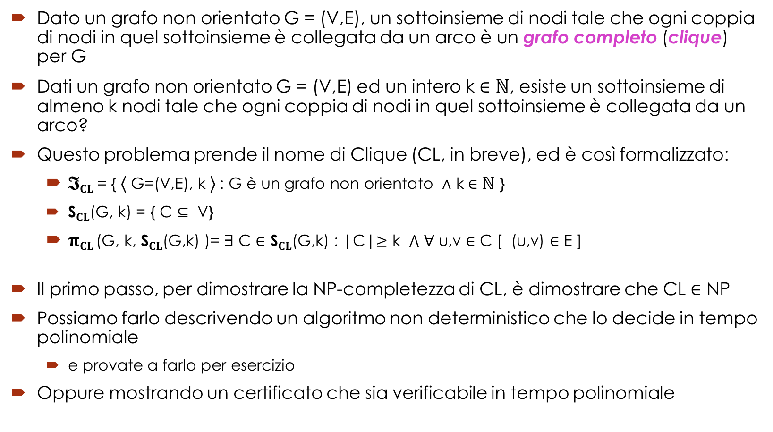
Il problema Clique (CL)
Dato un grafo non orientato G = (V,E), un sottoinsieme di nodi tale che ogni coppia di nodi in quel sottoinsieme è collegata da un arco è un grafo completo (clique) per G
Dati un grafo non orientato G = (V,E) ed un intero k $∈$ $ℕ$, esiste un sottoinsieme di almeno k nodi tale che ogni coppia di nodi in quel sottoinsieme è collegata da un arco?
Questo problema prende il nome di Clique (CL, in breve), ed è così formalizzato:
  $𝕴CL$= { ⟨ G=(V,E), k ⟩ : G è un grafo non orientato $∧$ k $∈$ $ℕ$ }
  S$CL$(G, k) = { C $⊆$ V}
  $πCL$(G, k, S$CL$(G,k) )= $∃$ C $∈$ S$CL$(G,k) : |C|$≥$ k $⋀$ $∀$ u,v $∈$ C [ (u,v) $∈$ E ]
Il primo passo, per dimostrare la NP-completezza di CL, è dimostrare che CL $∈$ NP
Possiamo farlo descrivendo un algoritmo non deterministico che lo decide in tempo polinomiale
  e provate a farlo per esercizio
Oppure mostrando un certificato che sia verificabile in tempo polinomiale

Slide 21
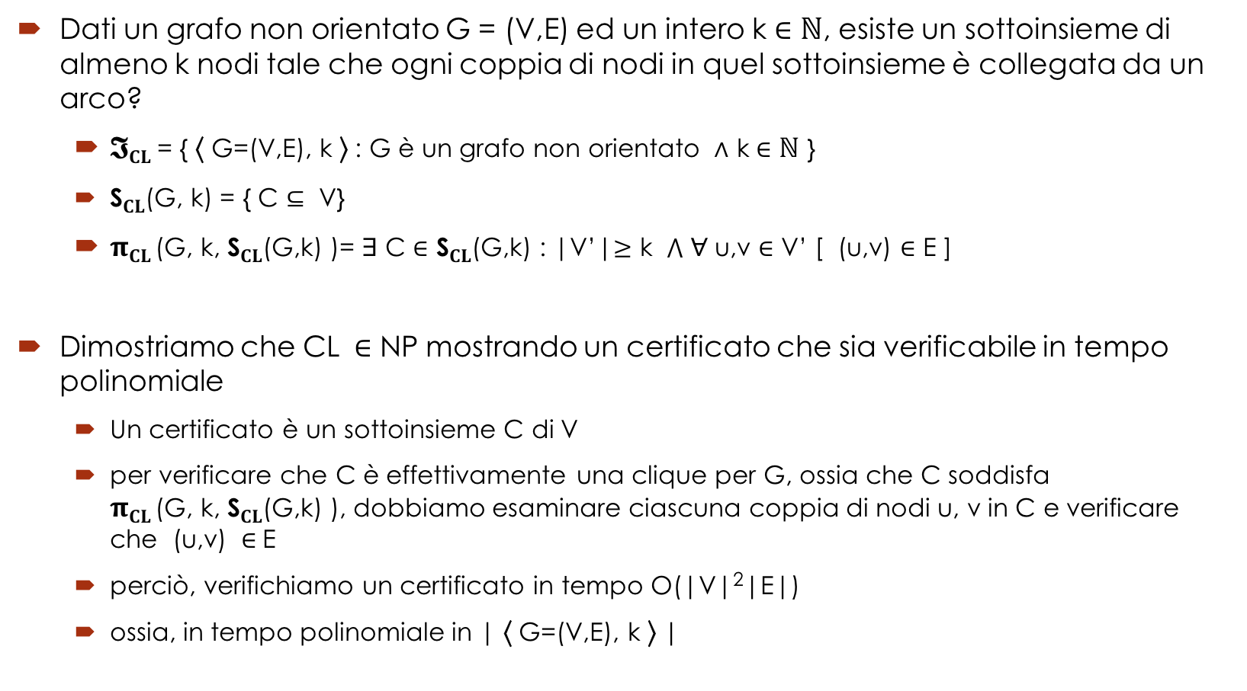
Il problema Clique (CL)
Dati un grafo non orientato G = (V,E) ed un intero k $∈$ $ℕ$, esiste un sottoinsieme di almeno k nodi tale che ogni coppia di nodi in quel sottoinsieme è collegata da un arco?
  $𝕴CL$= { ⟨ G=(V,E), k ⟩ : G è un grafo non orientato $∧$ k $∈$ $ℕ$ }
  S$CL$(G, k) = { C $⊆$ V}
  $πCL$(G, k, S$CL$(G,k) )= $∃$ C $∈$ S$CL$(G,k) : |V’|$≥$ k $⋀$ $∀$ u,v $∈$ V’ [ (u,v) $∈$ E ]
Dimostriamo che CL $∈$ NP mostrando un certificato che sia verificabile in tempo polinomiale
  Un certificato è un sottoinsieme C di V
  per verificare che C è effettivamente una clique per G, ossia che C soddisfa $πCL$(G, k, S$CL$(G,k) ), dobbiamo esaminare ciascuna coppia di nodi u, v in C e verificare che (u,v) $∈$E
  perciò, verifichiamo un certificato in tempo O(|V|²|E|)
  ossia, in tempo polinomiale in | ⟨ G=(V,E), k ⟩ |

Slide 22
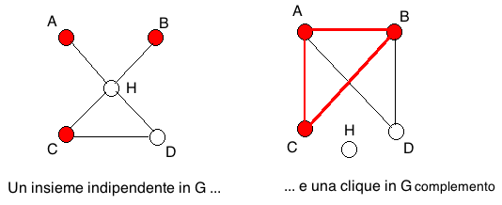
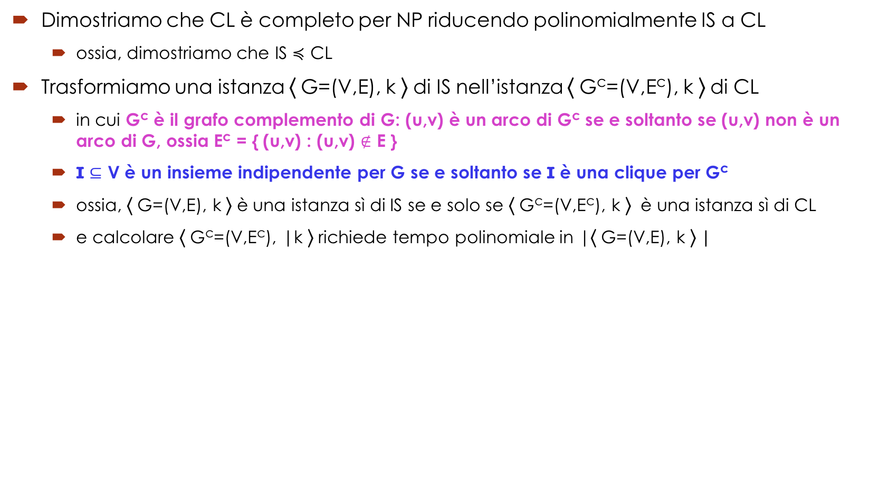
Il problema Clique (CL)
Dimostriamo che CL è completo per NP riducendo polinomialmente IS a CL
  ossia, dimostriamo che IS $≼$ CL
Trasformiamo una istanza ⟨ G=(V,E), k ⟩ di IS nell’istanza ⟨ G^{c}=(V,E^{c}), k ⟩ di CL
  in cui G^{c} è il grafo complemento di G: (u,v) è un arco di G^{c} se e soltanto se (u,v) non è un arco di G, ossia E^{c} = { (u,v) : (u,v) $∉$ E }
  I $⊆$ V è un insieme indipendente per G se e soltanto se I è una clique per G^{c}
  ossia, ⟨ G=(V,E), k ⟩ è una istanza sì di IS se e solo se ⟨ G^{c}=(V,E^{c}), k ⟩ è una istanza sì di CL
  e calcolare ⟨ G^{c}=(V,E^{c}), |k ⟩ richiede tempo polinomiale in |⟨ G=(V,E), k ⟩ |

Slide 23
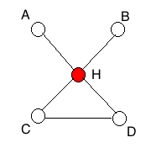
Il problema Dominating Set (DS)
Dato un grafo non orientato G = (V,E), un sottoinsieme D di nodi tale che ogni nodo che non è in D ha almeno un vicino in D è un dominating set di G
Un dominating set è un insieme di nodi che domina tutti i nodi del grafo. Un vertex cover V’ è sempre un dominating set: se ogni arco ha un estremo in V’, ogni nodo non in V’ ha un vicino in V’! Ma non sempre un dominating set è un vertex cover : in figura vediamo un dominating set che non è un vertex cover: infatti, l’arco (C,D) non è coperto dal nodo H
Nel problema Dominating Set vogliamo trovare un sottoinsieme di nodi “piccolo” che domini tutti i nodi di un grafo

Slide 24
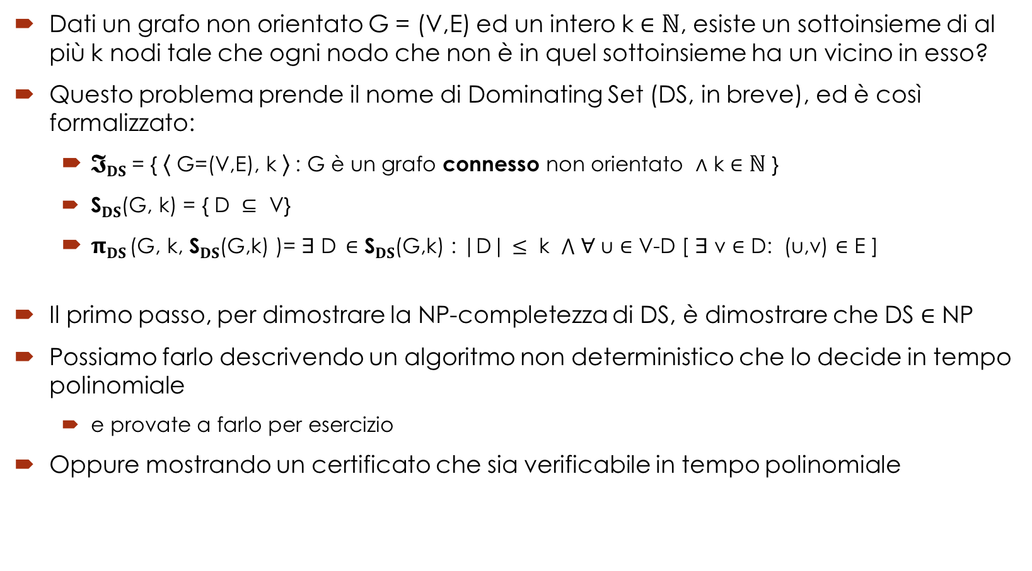
Il problema Dominating Set (DS)
Dati un grafo non orientato G = (V,E) ed un intero k $∈$ $ℕ$, esiste un sottoinsieme di al più k nodi tale che ogni nodo che non è in quel sottoinsieme ha un vicino in esso?
Questo problema prende il nome di Dominating Set (DS, in breve), ed è così formalizzato:
  $𝕴DS$= { ⟨ G=(V,E), k ⟩ : G è un grafo connesso non orientato $∧$ k $∈$ $ℕ$ }
  S$DS$(G, k) = { D $⊆$ V}
  $πDS$(G, k, S$DS$(G,k) )= $∃$ D$∈$ S$DS$(G,k) : |D| $≤$ k $⋀$ $∀$ u $∈$ V-D [ $∃$ v $∈$ D: (u,v) $∈$ E ]
Il primo passo, per dimostrare la NP-completezza di DS, è dimostrare che DS $∈$ NP
Possiamo farlo descrivendo un algoritmo non deterministico che lo decide in tempo polinomiale
  e provate a farlo per esercizio
Oppure mostrando un certificato che sia verificabile in tempo polinomiale

Slide 25
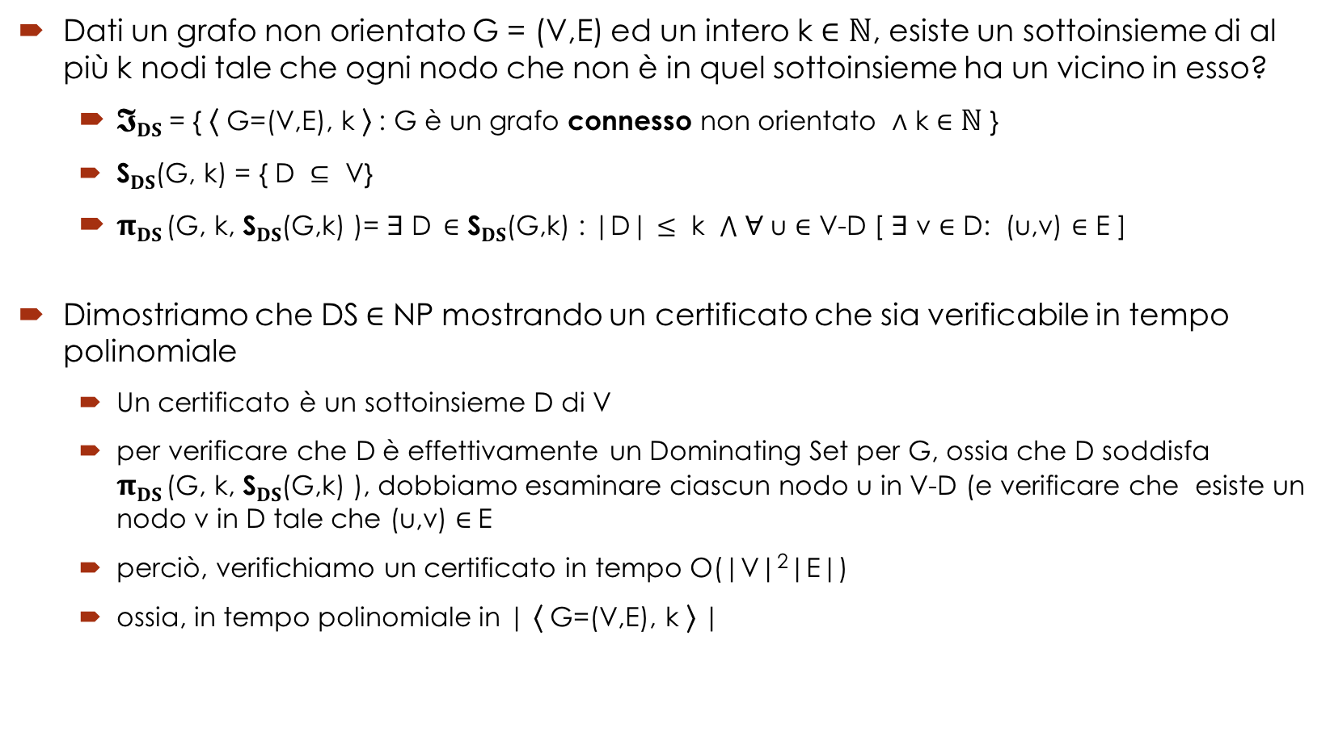
Il problema Dominating Set (DS)
Dati un grafo non orientato G = (V,E) ed un intero k $∈$ $ℕ$, esiste un sottoinsieme di al più k nodi tale che ogni nodo che non è in quel sottoinsieme ha un vicino in esso?
  $𝕴DS$= { ⟨ G=(V,E), k ⟩ : G è un grafo connesso non orientato $∧$ k $∈$ $ℕ$ }
  S$DS$(G, k) = { D $⊆$ V}
  $πDS$(G, k, S$DS$(G,k) )= $∃$ D$∈$ S$DS$(G,k) : |D| $≤$ k $⋀$ $∀$ u $∈$ V-D [ $∃$ v $∈$ D: (u,v) $∈$ E ]
Dimostriamo che DS$∈$ NP mostrando un certificato che sia verificabile in tempo polinomiale
  Un certificato è un sottoinsieme D di V
  per verificare che D è effettivamente un Dominating Set per G, ossia che D soddisfa $πDS$(G, k, S$DS$(G,k) ), dobbiamo esaminare ciascun nodo u in V-D (e verificare che esiste un nodo v in D tale che (u,v) $∈$E
  perciò, verifichiamo un certificato in tempo O(|V|²|E|)
  ossia, in tempo polinomiale in | ⟨ G=(V,E), k ⟩ |

Slide 26
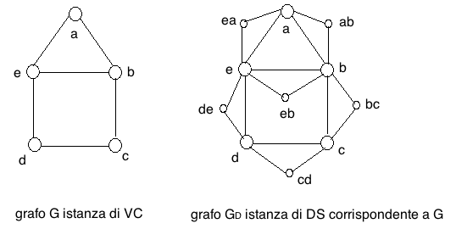
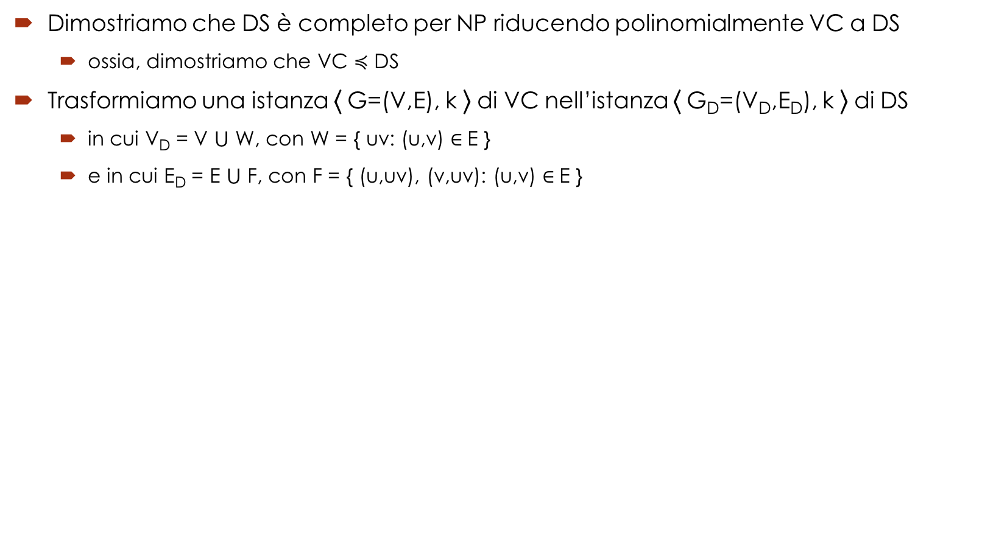
Il problema Dominating Set (DS)
Dimostriamo che DS è completo per NP riducendo polinomialmente VC a DS
  ossia, dimostriamo che VC $≼$ DS
Trasformiamo una istanza ⟨ G=(V,E), k ⟩ di VC nell’istanza ⟨ G_{D}=(V_{D},E_{D}), k ⟩ di DS
  in cui V_{D} = V $⋃$ W, con W = { uv: (u,v) $∈$E }
  e in cui E_{D} = E $⋃$ F, con F = { (u,uv), (v,uv): (u,v) $∈$E }

Slide 27
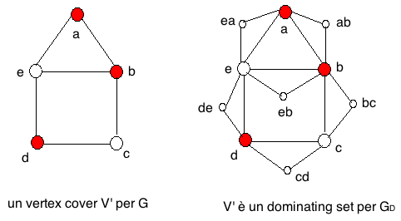
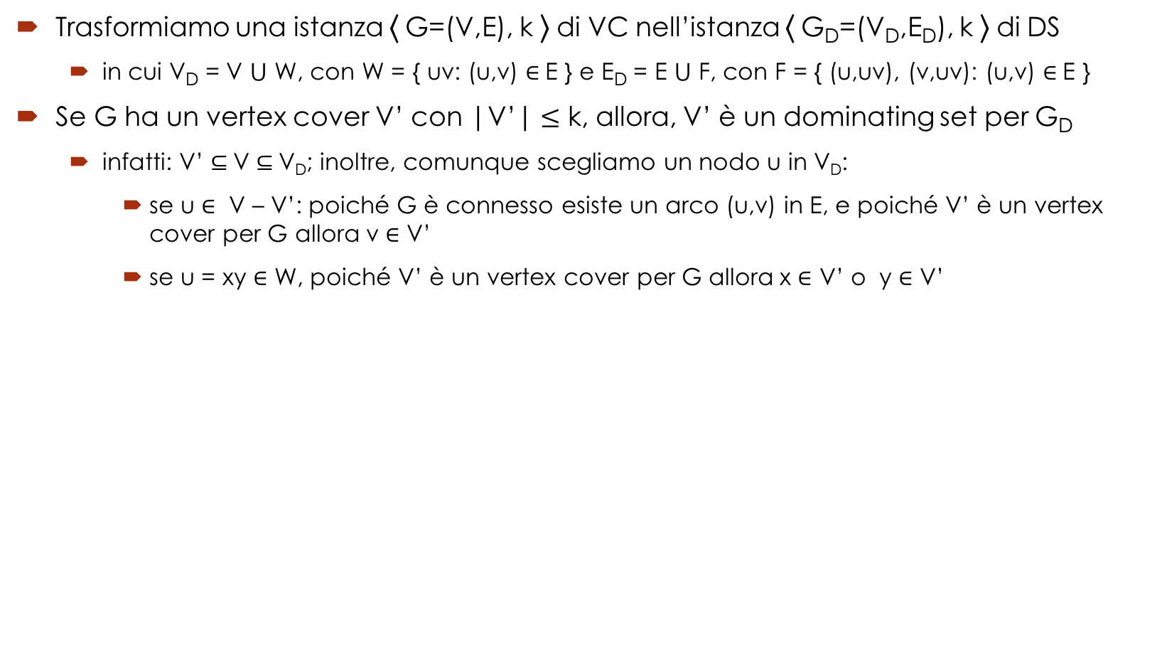
Il problema Dominating Set (DS)
Trasformiamo una istanza ⟨ G=(V,E), k ⟩ di VC nell’istanza ⟨ G_{D}=(V_{D},E_{D}), k ⟩ di DS
  in cui V_{D} = V $⋃$ W, con W = { uv: (u,v) $∈$E } e E_{D} = E $⋃$ F, con F = { (u,uv), (v,uv): (u,v) $∈$E }
Se G ha un vertex cover V’ con |V’| $≤$ k, allora, V’ è un dominating set per G_{D}
  infatti: V’ $⊆$V $⊆$V_{D}; inoltre, comunque scegliamo un nodo u in V_{D}:
    se u $∈$ V – V’: poiché G è connesso esiste un arco (u,v) in E, e poiché V’ è un vertex cover per G allora v $∈$ V’
    se u = xy $∈$ W, poiché V’ è un vertex cover per G allora x $∈$ V’ o y $∈$ V’

Slide 28
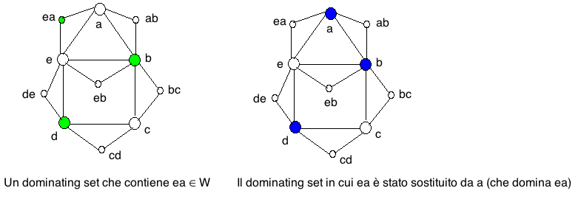
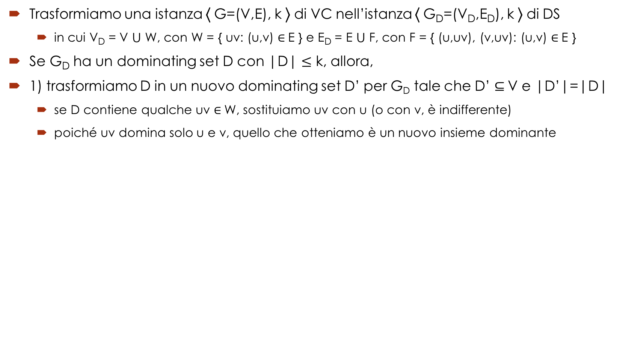
Il problema Dominating Set (DS)
Trasformiamo una istanza ⟨ G=(V,E), k ⟩ di VC nell’istanza ⟨ G_{D}=(V_{D},E_{D}), k ⟩ di DS
  in cui V_{D} = V $⋃$ W, con W = { uv: (u,v) $∈$E } e E_{D} = E $⋃$ F, con F = { (u,uv), (v,uv): (u,v) $∈$E }
Se G_{D} ha un dominating set D con |D| $≤$ k, allora,
1) trasformiamo D in un nuovo dominating set D’ per G_{D} tale che D’ $⊆$V e |D’|=|D|
  se D contiene qualche uv $∈$W, sostituiamo uv con u (o con v, è indifferente)
  poiché uv domina solo u e v, quello che otteniamo è un nuovo insieme dominante

Slide 29
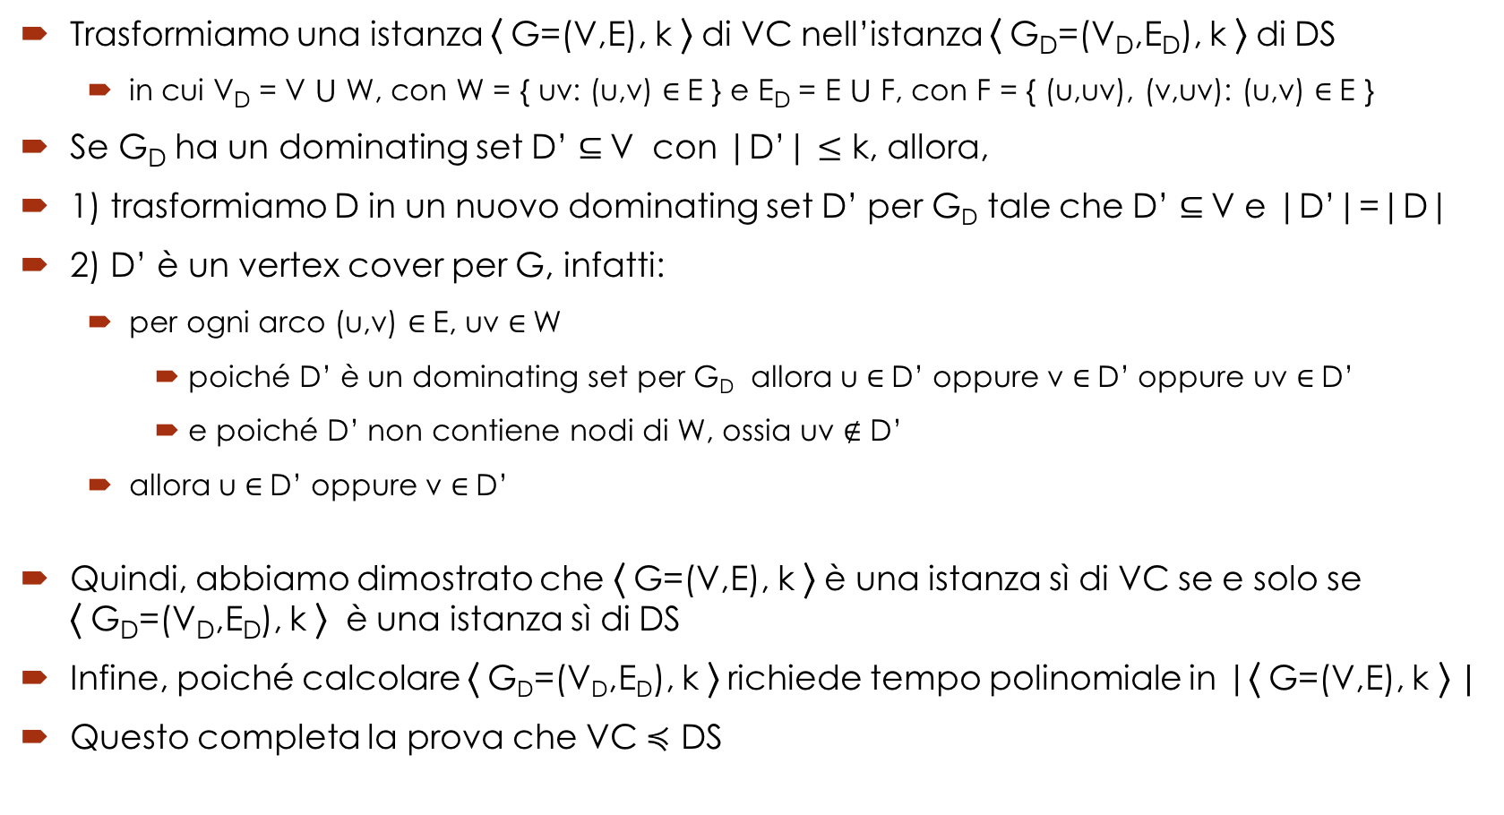
Il problema Dominating Set (DS)
Trasformiamo una istanza ⟨ G=(V,E), k ⟩ di VC nell’istanza ⟨ G_{D}=(V_{D},E_{D}), k ⟩ di DS
  in cui V_{D} = V $⋃$ W, con W = { uv: (u,v) $∈$E } e E_{D} = E $⋃$ F, con F = { (u,uv), (v,uv): (u,v) $∈$E }
Se G_{D} ha un dominating set D’ $⊆$V con |D’| $≤$ k, allora,
1) trasformiamo D in un nuovo dominating set D’ per G_{D} tale che D’ $⊆$V e |D’|=|D|
2) D’ è un vertex cover per G, infatti:
  per ogni arco (u,v) $∈$E, uv $∈$W
    poiché D’ è un dominating set per G_{D} allora u $∈$D’ oppure v $∈$D’ oppure uv $∈$D’
    e poiché D’ non contiene nodi di W, ossia uv $∉$ D’
  allora u $∈$D’ oppure v $∈$D’
Quindi, abbiamo dimostrato che ⟨ G=(V,E), k ⟩ è una istanza sì di VC se e solo se ⟨ G_{D}=(V_{D},E_{D}), k ⟩ è una istanza sì di DS
Infine, poiché calcolare ⟨ G_{D}=(V_{D},E_{D}), k ⟩ richiede tempo polinomiale in |⟨ G=(V,E), k ⟩ |
  Questo completa la prova che VC $≼$ DS

